Slide 1


Mạng máy tính nâng cao
Bản thuyết trình
cuối kỳ
Đề tài số 7

Slide 2
Giới thiệu
Chương 1
Chương 2
Nội dung thuyết trình
Chương 3
Chương 4

Slide 3

Mạng máy tính nâng cao
Giới thiệu
Trần Thanh Duy - 51800676
Võ Thị Mỹ Huyền - 51800288

Slide 4
Đề tài số 7: Phân tích thiết kế hệ thống mạng cho một công ty du lịch

Slide 5
Chương 1 Tổng quan
Mục tiêu
Phạm Vi
Xây dựng hệ thống mạng cho một công ty du lịch
Gồm 2 trụ sở lần lược nằm ở quận 7 và Thủ Đức

Slide 6
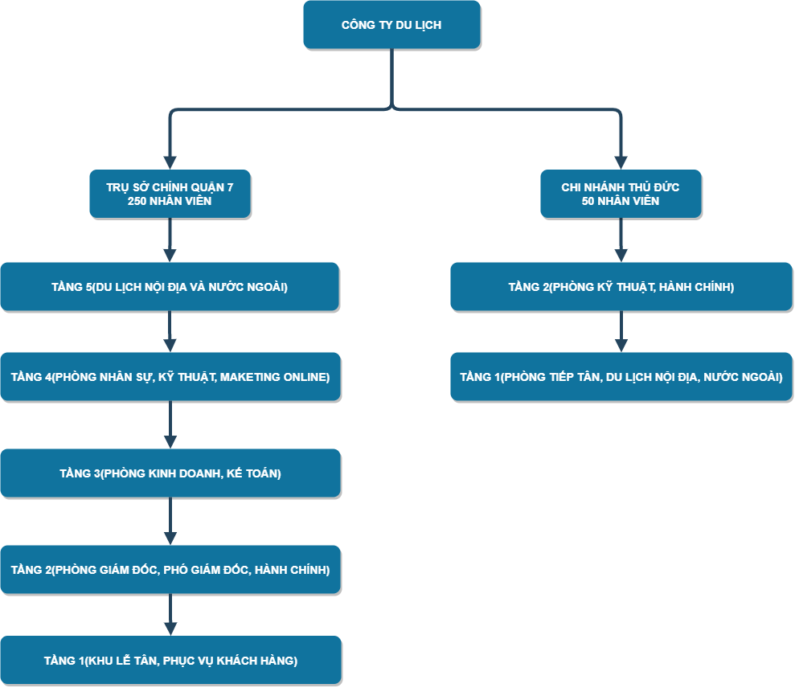
Chi tiết

Slide 7
Chương 2
Phương án thiết kế
Sơ đồ
Bảng thông tin
Logical Topology, Physical Topology
Thông tin kết nối port, thông tin vlan, địa chỉ ip planning

Slide 8
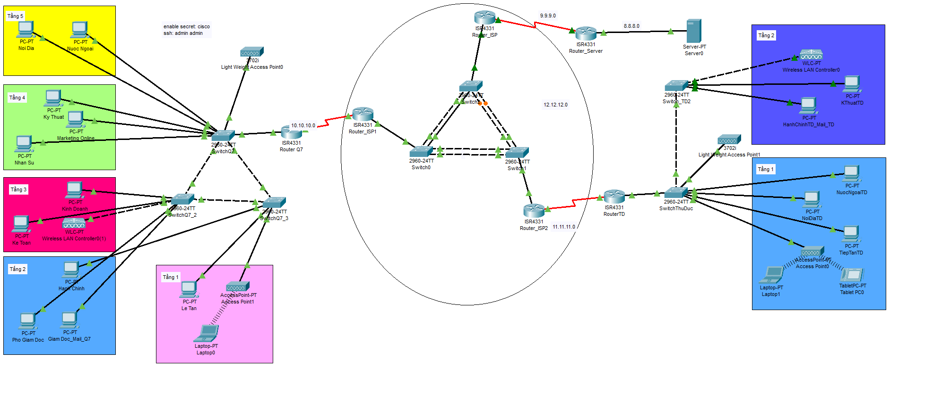
Logical Topology

Slide 9
Chương 3
Danh mục các trang thiết bị và ứng dụng dư kiến
Trang thiết bị
Kinh phí
Thiết bị phần cứng, máy tính, hệ điều hành.
Bảng thiết bị phần cứng, máy tính, tổng kinh phí

Slide 10
Danh mục trang thiết bị
Thiết bị phần cứng | Router, switch, dây cáp, đầu cáp
Máy tính | Máy server, máy trạm
Hệ điều hành | Microsoft Windows Server 2003, Microsoft Window 10

Slide 11
Chương 4
Triển khai cấu hình hạ tầng mạng
Cấu hình
Kiểm tra
Tiến hành cấu hình
Tiến hành kiểm tra

Slide 12
Mạng máy tính nâng cao
THANKS FOR LISTENING

